Slide 1
Создание программной библиотеки для прямого управления эмбоссером matica
Константин Шемякин
Стажер программист
Notes:
1. Здравствуйте Темой моего доклада является Поддержка прямого управления эмбоссером Matica
и создание драйвера для приложения TranzWare CardFactory.

Slide 2





Постановка задачи
Схема работы TranzWare CardFactory
FLORAWARE
TWCF
Card products
Notes:
2. Для начала вкратце расскажу об основных возможностях приложения CardFactory.
CardFactory является приложением для обработки и настройки карточных продуктов,
построенным на базе технологической платформы FloraWare.
В данном приложении реализованны основные возможности для работы с банковскими картами, как:
Настройка карточного продукта,
Обработка и персонализация одной или нескольких физических карт через один из поддержанных кардридеров

Slide 3




Постановка задачи
Карточный продукт
Card product
Notes:
3.Для того, чтобы успешно обработать карточный продукт средствами CardFactory
нужно провести его предварительную настройку.
Во-первых, внутри TWCF нужно создать экземпляр карточного продукта.
Любой карточный продукт внутри CardFactory представляет из себя набор модулей и их настроек,
Внутри карточного продукта пользователь может выполнять с модулями различные операции, а именно:
добавлять, удалять, менять их последовательность запуска при обработке,
а также переходить во внутреннюю часть модуля для его непосредственной настройки.
Каждый модуль отвечает за отдельный этап обработки карты,
когда процесс обработки будет запущен, каждый модуль будет выполнять свою работу в том порядке,
который был выставлен пользователем при настройке карточного продукта.

Slide 4
Постановка задачи
Запись физической карты
Clear card
TWCF
Embosser
Personalized card
Notes:
4. После того,
как карточный продукт был успешно настроен можно переходить к записи физической карты.
При настройке карточного продукта в модуле ChipWriterDriver,
который реализует общение с кардридерами и эмбоссерами, а также запись информации через кардридер на карту,
для успешной обработки карты пользователь должен выбрать тип карты, которая будет обработана,
а также тип ридера, который будет использоваться для обработки.
В зависимости от типа карты и кардридера, выбранного в ChipWriterDriver,
карта прикладывается или вставляется в ридер и обработка карты запускается через специальный
модуль Processing, присутствующий в CardFactory.

Slide 5

Постановка Задачи
Требования
TWCF
Smartware reader
Written card
Notes:
5. Моей задачей была реализация драйвера Embosser_smartware,
который является частью модуля ChipWriterDriver
и отвечает за общение и работу с эмбоссерами Smartware.
Функционал реализуемого драйвера нацелен на то, чтобы имелась возможность
подключения и работы с ридерами Smartware по протоколу TCP/IP,
а также появилась платформенная независимость.
Ранее уже были созданы решения для работы с Smartware, но все они работали на 32 разрядной платформе.

Slide 6



Процесс обработки карты
Обработка карты через TWCF
XML
Maticard PRO
TCPScript
TWCF
Smartware reader
Notes:
5. Процесс обработки карты с помощью ридера Smartware происходит следующим образом:
TWCF записывает информацию о карте в базу данных MS Access.
Приложение для работы с ридерами и эмбоссерами Maticard PRO получает данные из Базы
Обработка карты запускается в Maticard PRO
Maticard PRO передает сообщение в файл обмена в формате XML, о том, чтобы TWCF начал запись карты
TWCF начинает записывать информацию на карту, передавая сообщения ридеру по протоколу TCP/IP на специальном скриптовом языке TCPScript и получая ответы о выполненных операциях
После окончания записи карты TWCF передает сообщения об окончании процесса обработки в тот же файл обмена
Это сообщение получает Maticard PRO, который в свою очередь завершает обработку карты

Slide 7
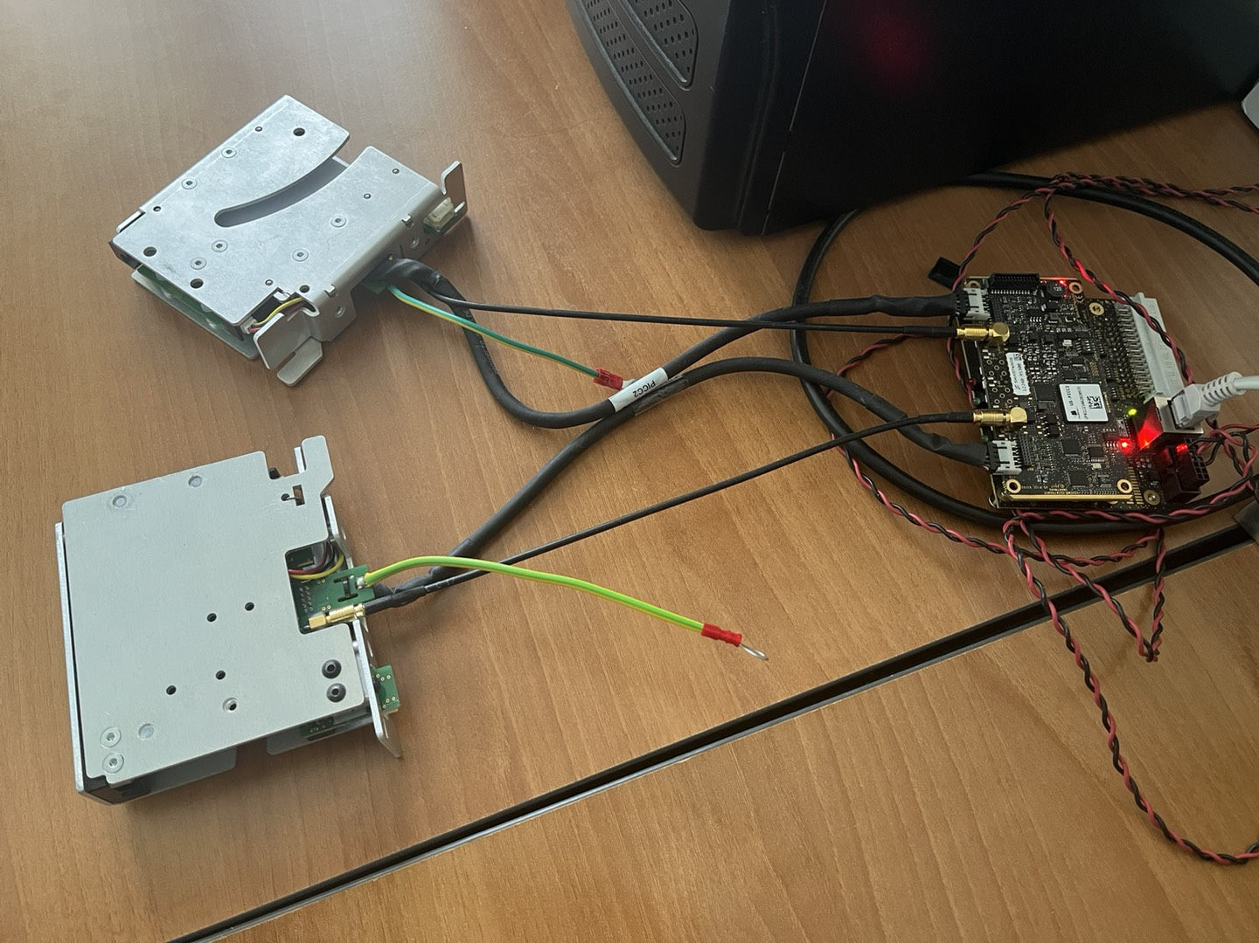

Режимы работы
Однопоточный и многопоточный режимы
Station with connected readers
Notes:
6.
Так как ридеры Smartware могут работать в двух режимах: однопоточном и многопоточном.
Возникла потребность не только создания вышеупомянутого драйвера, а также доработки модуля
ChipWriterDriver для реализации возможности подключения ридера в многопоточном режиме.
Основной причиной для доработки модуля послужило то,
в многопоточном режиме к одной станции подключается несколько кардридеров,
каждый из которых имеет свой собственный IP адрес и порт.

Slide 8

Режимы работы
Однопоточный и многопоточный режимы
192.168.0.80
IP base
192.168.0.81
192.168.0.82
Reader 1
Reader 2
Notes:
Все адреса ридеров отсчитываются от базового IP адреса,
например, в представленном ридере базовым IP адресом является адрес 192.168.0.80,
а адресом первого подключенного ридера служит адрес 192.168.0.81,
следовательно при подключении ридера в многопоточном режиме,
каждый поток обработки должен подключаться к различным IP адресам.
В модуле ChipWriterDriver была реализована возможность настройки базового адреса,
на основе которого определяются и выставляются адреса всех подключенных ридеров.

Slide 9
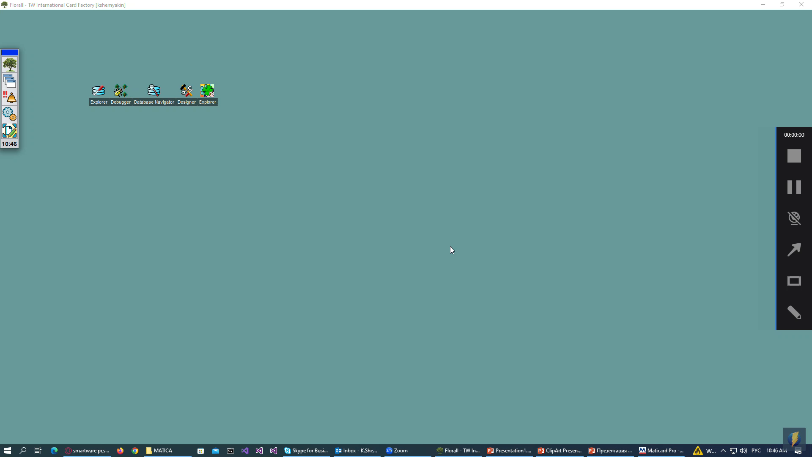
Процесс обработки карты
Обработка карты через TWCF
Notes:
Как вы можете видеть на представленном видео,
я открываю уже настроенный тестовый карточный продукт
После этого запускаю обработку карты
Перехожу в тестовую базу данных, в которую записались данные карты
После запускаю обработку карты уже внутри Maticard PRO
Только после этого TWCF начинает запись карты
По окончанию записи TWCF и Maticard PRO завершают обработку карты

Slide 10

Причины перехода
Преимущества решения
Подключение через Ethernet
Платформонезависимость
Скорость взаимодействия
Несколько интерфейсов взаимодействия
Ethernet
USB 2.0
Smartware
PSCS
Notes:
7. В чем преимущества моего решения.
1) Начнем с того, что ридер Smartware подключается к рабочей станции через Ethernet,
А также передача данных между ридером и станцией происходит по протоколу TCP/IP,
Следовательно по сравнению с ридерами pcsc, которые подключаются через USB,
Для работы с ридером Smartware не обязательно непосредственное подключение
Ридера к станции, появляется возможность удаленной работы с ридером.
2) Предыдущие решения, которые осуществляли работу с ридером Smartware работали только на 32 разрядной платформе,
Наши клиенты хотят внедрения и 64 разрядной версии и мое решение позволяет запустить обработку карты на данной платформе.
3) Вендор утверждает, что ридеры smartware работают быстрее и эффективнее ридеров PCSC
4) Предыдущие решения использовали PersoDll для работы с эмбоссерами Smartware, после работы с таким решением, клиенты сообщили,что оно слишком медленное, но у Smartware есть еще один интерфейс взаимодействия – TCPScript,
Этот способ взаимодействия работает намного быстрее чем предыдущее решение.

Slide 11

Причины перехода
Преимущества решения
Notes:
Как вы можете видеть на представленном видео один из наших клиентов использует эмбоссер, имеющий ридеры Smartware.

Slide 12
THANK YOU
Notes:
8. В результате данной работы был реализован драйвер Embosser Smartware,
Который осуществляет запись карт через один или несколько ридеров Smartware.
Данная доработку планируется добавить в следующую версию приложения,
а также в дальнейшем поддерживать.

